Slide 1
SIAE TIANJIN.
MODULE HS31:
ECONOMIE DU TRANSPORT AERIEN
Jacques de Chambrun
2/12/2011

Slide 2
“UNE COMPAGNIE AERIENNE C’EST…
…. DE BONS AVIONS,
DE BONS PILOTES,
UNE BONNE MAINTENANCE…
ET LE RESTE….”
JEAN-CYRIL SPINETTA
PDG d’AIR FRANCE/KLM
L’OBJET DE CE MODULE EST D’ETUDIER UNE PARTIE DU “RESTE”.

Slide 3
SOMMAIRE

Slide 4
SOMMAIRE 1
Introduction
1.1 la navigation aérienne
“ Les routes” du Ciel et le controle aérien. Comment cela fonctionne.
1.2. Le contexte réglementaire
D’une forte réglementation à une forte déréglementation.
1.3. Deregulation.
Les étapes de la dérégulation. Domestique et cabotage; open-sky; A.T.I.
Les exemples de la C.E.E. et des U.S.A.
1.3. Un business modèle particulier.
Quelques exemples qui montrent le caractère spécifiique du secteur.
1.4. Not easy to control costs
La structure des couts du transport aérien montre qu’une part importante échappe au
controle des companies aériennes. L’exemple du Moyen-Courrier Européen des
compagnies “traditionnelles”.
1.5. Pétrole: un facteur clé.
Fluctuations erratiques sur fond de cout croissant.

Slide 5
SOMMAIRE 2
2. Les caractéristiques générales de l’industrie
Produit périssable. Industrie fortement sujette à des cycles (Météo, Conflits, épidémies, etc..).
Rentabilité faible. Industrie capital et labour intensive, fragmentée face à des partenaires
beaucoup plus concentrés dans la chaine de la valeur. Recette unitaire tendanciellement
décroissante
3. Les caractéristiques des marchés.
Répartition des flux de trafics intra et intercontinentaux. Croissance par zone géographiques.
Le panorama à moyen-terme: glissement vers l’Est.
4. Les défis.
4.1. Traffic congestion.
Le développement rapide du transporta aérien se heurte à l’expansion limitée ou plus lente
des structures, que ce soit la navigation aérienne, les aéroports, ou les transports
d’approche.
4.2. TGV sur courte distance.
Concurrence TGV/Avion. Impact sur le trafic avion. La “loi”. TGV, concurrent et
partenaire de l’avion sur les hubs.

Slide 6
Sommaire 3
4.3. Low-Cost sur Moyenne distance.
La révolution Low-Cost. Leader sur le moyen-courrier en Europe- Pénétration forte dans
tous les pays. Les raisons du succès: “Keep it Simple”. Communication ,distribution.,
organisation. Comparaison des couts “major” /low-cost. Analyse des écarts.
4.3. Nouveaux compétiteurs et nouveaux modéles sur longue distance.
Les compagnies “états” et les hubs longs courriers/longs courriers d’Asie et du M.O.
Leur avantages dans un marché qui se déplace vers l’Est.
4.4. L’aviation d’affaires et les compagnies business sur le high-yield.
La Concurrence des compagnies “tout business” des compagnies d’affaires sur la haute
contribution menace le coeur de cible des compagnies de hub.
5. Les réponses.
5.1. Consolidation.
Le secteur est engagé dans un processus rapide de consolidation par grande zones.

Slide 7
SOMMAIRE 4
5.2. Alliances.
Description des alliances, de leur développement, de leur mode de fonctionnement.
Les grandes alliances.
5.3. Joint-Venture
Caractéristiques des JV. L’exemple de l’Atlantique Nord. Les développements en
cours. Baisse des couts par optimisation des dessertes et des flottes et mises en
commun des moyens.
5.4. Vers une convergence des modeles Moyen-Courrier?.
L’obligation pour les Low-Cost de trouver de nouvelles niches et de nouvelles
sources de croissance et pour les compagnies de Hub de modérer leur couts
conduiront-elles à une convergencedes modèles?
6. New Challenges.
Déplacement géographique de la demande, contraintes énergétiques et
environnementales, modifications des comportements et extension des droits des
consommateurs, accroissements des taxes. Les compagnies aériennes vont devoir
faire face à de nouveaux défis

Slide 8
Sommaire 5
7. Les HUBS.
7.1. Connecting Cities to the world in optimized conditions.
Hub and Spokes. Le principe de fonctionnement. Le principe vertueux du Hub:
addition de trafic de point à point et de correspondance = avions plus gros et
fréquences plus nombreuses = gain de cout et meilleur produit = baisse de prix et gain
de clientèle et ainsi de suite.
7.2. Hub Structure: l’exemple de CDG.
Schéma de fonctionnement du Hub. Les plages de correspondance et leur
optimisation. Les “cheminées” et les structures d’arrivée et de départ. Coordination
LC/MC et Point à Point/Correspondance.
7.3. Puissance d’un Hub.
Mesure de la puissance d’un Hub. Comparaison des Hubs Européens.
Impact de la fréquence sur la part de marché. Impact de la part de marché sur la recette
unitaire.
7.4. Hub combination.
Mise en résonnance de hubs. Couverture géographique et horaire.. Exemple de CDG et
AMS avec AF et KL.

Slide 9
SOMMAIRE 6
8. Le Produit
8.1. Challenging and rapid changes in Customer Behaviour
Les nouveaux segments de clientèle, exigeant et multi-informés, demandeurs
d’autonomie ET de service, utilisateur de tous les outils.
8.2. Differenciation est le maitre mot.
Pour prendre l’avantage sur la concurrence, il faut se différencier
notamment sur la haute contribution. Revue des différentes manières utilisées par les
companies en vol et au sol.
8.3. Building a “New Product”.
Comment s’élabore un nouveau produit aérien? Etude détaillée de l’exemple du
“Premium Voyageur d’Air France.
8.4. Adapting and innovating to match Customer demand.
Comment les companies font évoluer leurs produits pour satisfaire la
demande dans un univers très contraint.
8.5. Investing in Consumer Relationship.
Au plus près du consommateur pour cerner ses attentes. Le role essentiel du
front-line, en vol et au sol. Nouveaux outils. Different surveys.

Slide 10
Sommaire 7
9-. Le Revenue Managment/Pricing (RMP).
9.1. Optimiser la recette.
L’objectif fondamental du RMP: Optimiser la recette .Les trois métiers du RMP pour
optimiser la recette. Le Pricing, la gestion des vols, le “revenue Integrity”.
9.2. Le Pricing
Couvrir la demande en fonction de ses typologies, de ses comportements d’achat et de
voyage. La segmenter par des classes de réservations assorties de niveau tarifaires et
de contraintes.
9.3. Construire un tarif.
Exemple de la construction d’un tarif. Etude marketing sur la typologie et les
comportements. Gain de recette/dilution par rapport aux grilles tarifaires existantes.
Choix des contraintes.
9.4. La Gestion des vols.
Recherche de l’optimum entre remplissage et recette unitaire. Allocation des places
en fonction de la grille tarifaire. Gestion par origine destination.
Les arbitrages complexes entre point à point LC, point à point MC, correspondances
MC/MC et correspondances MC/LC.

Slide 11
Sommaire 8
9.5. Revenue Integrity
Vérification et controle de la bonne application sur le terrain de la politique tarifaire
définie.
9.6. Tariff agreement between Airlines.
Les différents accords depuis l’interline jusqu’à la combinaison tarifaire. Clearing.
10. La Distribution.
10.1 Les acteurs de la distribution.
Panorama des acteurs de la Distribution et des évolutions récentes.
10.2. Les GDS.
L’apparition des GDS, leur fonctionnement, leur évolution du role d’interface à
fournisseur de systèmes pour l’ensemble de la chaine. L’exemple d’Amadeus. Leur
répartition géographique et leur consolidation.
10.3. Travel Agency payment
Evolution de la rémunération depuis la commission jusqu’aux fees.
10.4. New Evolutions.
Les évolutions récentes, la tentation du by-pass des GDS, l’irruption des médias
sociaux dans la distribution.

Slide 12
Sommaire 9
11. L’organisation commerciale des compagnies
Présentation de la structure commerciale des compagnies. Sales Rep., C.S.C., Website.
Les relations avec les clients (firmes, Individuels,..) et les acteurs (G.D.S., T.M.C, Agences
de Voyages …). Les contrats firmes//Trades. La structure des incentives.
12. Les Programmes de Fidélisation.
La structure, le fonctionnement des programmes de fidélisation des alliances
aériennes. La gestion des “avantages miles”. Exemples des grands programmes
internationaux. Earning/ Burning Miles.
13- Développement durable.
13.1. le défi du développement durable.
Consommateur de pétrole et émetteur de CO2 sans possibilité de substitution
importante à court-terme
13.2. Minimiser l’impact environnemental.
Diminution des consommations unitaires par modèles économiques. Substitution
carburant fossile/ carburant renouvelable.
13.3. Un comportement solidaire.
Développement de comportements solidaires (taxes pour le tiers monde, lutte
contre le tourisme sexuel,…).

Slide 13
Sommaire 10
14- Conclusion:
En rapprochant les hommes, le transport aérien contribue à changer le Monde

Slide 14
English Summary
17/10/2011

Slide 15
Summary 1
Introduction
1.1 Air Traffic Control
“Sky routes” and Air traffic control. How does it work?
1.2. Regulation
From strong regulation to rapid and worldwide deregulation
1.3. Deregulation.
The steps of deregulation. Domestic air space, open-sky, anti trust immunity.
Exemples. U.S.A. and E.E.C.
1.3. A very particular and paradoxical business model.
A few exemples which show some specific characteristics of the industry.
1.4. Not easy to control costs
Cost structure of airlines shows that a large part of cost is out off their control..
Exemple of medium-Haul of european network companies. More, the place of airlines in
value channel of air transport economy is not favourable..
1.5. Oil: a key factor.
Strong and unforseeable fluctuations on a growing price long-term trend.

Slide 16
Summary 2
2. Industry general characteristics
Perishable product. Industry with strong cycles and hazardous troubles (MTO, geopolitical
conflits, epidemics,…). Low profitability. Both capital and labour intensive industry. Low
consolidated when partners are very consolidated. Unit revenue decreasing on long-term
period.
3. Markets characteristics..
Overview of markets distribution . Growth per geographical areas. 2010 to 2020 evolution:
Shift from west to East on medium term.
4. Challenges.
4.1. Traffic congestion.
Rapid development of air traffic collide with limited or slower growing of facilities (Sky
routes, air traffic control, airports, connecting transports. Some solutions implemented.
4.2. High Speed Train (HSP) on Short Haul.
HSP / airplane competition. Impact on air traffic. HSP “law”. HSP both
competitor and partner of airlines (on Hubs service).

Slide 17
Summary 3
4.3. Low-Cost Carriers (LCC) on Medium Haul.
LCC “revolution”. LCC leader on European Medium haul. Leader sur le moyen-courrier
en Europe- Strong market share in all european countries. Why so great a success?.
“Keep it simple”. LCC organisation, communication, distribution. Comparing costs
between LCC and network airlines on european medium hall. Differences analysis.
4.3. New competitors and new models on Long Haul.
“State” companies and L.H/L.H.in Asia and Middle East. Avantages in
a moving to East market..
4.4. Business airlines and all-business companies on High Yield.
Competition of business airlines or all-Business companies threatens the core
business of network airlines: high yield customers.
5. Answers.
5.1. Consolidation.
Industry is on a very rapid consolidation move. Exemples and analysis.

Slide 18
Summary 4
5.2. Alliances.
Alliances “panorama”, development, functionning. Big alliances. Avantages and limits.
Alliance vertuous circle.
5.3. Joint-Venture (JV)
JV characteristics. North Atlantic exemple. On going development. Cost dropping
thanks to network optimisation and means sharing.
5.4. Towards a business model converging on medium hall?.
LCC need to find new customers and new products to support their growth. Network
airlines need to drop their costs on medium hall to face competition. Could make
nearer the two business models.
6. New Challenges.
Geographical moving of demand, energy and environment limitations,
rapid and strong changes in consumer behaviour, expanding consumers rights,
taxes increase…. Airlines will face up to a lot of new challenges.

Slide 19
Summary 5
7. HUBS.
7.1. Connecting Cities to the world in optimized conditions.
Hub and Spokes. How does it work?. Hub vertuous circle:
point to point traffic + connecting traffic = bigger aircrafts and more = costs dropping
and better product = price falling and customers winning… and so an.
7.2. Hub Structure: CDG exemple.
Hub description. Banks and “chimneys”. Optimization departure/arrival. Coordination
M.H. / L.H. Coordination point to point/connecting.
7.3. Hub potential.
Hub potential measure. European hubs comparison. Frequencies and market share..
Market share and unit revenue.
7.4. Hub combination.
Putting hubs in “resonance”. Geographical and schedule covering. Exemple:
CDG/AMS. Alliance make hubs combination stronger.

Slide 20
Summary 6
8. Product
8.1. Challenging and rapid changes in Customer Behaviour
New customers: aware of competition benefit, well informed, demanding a lot,
asking both for autonomy and service, e- tools easy users… demand is changing.
8.2. Be different: a key issue.
To over lead competition: be different. Especially on High yield. Panorama of how
airlines try to lead competition. On flight and on ground.
8.3. Building a “New Product”.
How does an airline build a new product? Detailed exemple of AF “Premium
Voyageur”. From marketing to aircraft.
8.4. Adapting and innovating to match Customer demand.
Products evolution and moving in a very competitive and restricting environment
8.5. Investing in Consumer Relationship.
Closest to consumers to anticipate and answer his demand. The key role of
front-line staffs.

Slide 21
Summary 7
9-. Revenue/Management/Pricing (RMP).
9.1. Optimizing revenue.
Fundamental mission of RMP: Optimize revenue. The three tasks of RMP to
optimize revenue. Pricing, flights inventory, “revenue Integrity”.
9.2. Le Pricing
Match demand according to purchasing and travel customer’s behaviour.
Demand segmentation with adapted booking classes offering fares and conditions.
9.3. Building a fare.
Exemple of building a fare. Marketing study on customer behaviour
Economic balance on additional revenue. Comparing to existing fares. Fixing
conditions and restrictions
9.4. Inventory management.
Searching the optimum between load factor and unit revenue . Allocation of seats to
each class according to fare levels. Steering by origin/destination. Balance between
point to point, L.H., point to point M.H. and connexion traffic M.H and L.H..

Slide 22
Summary 8
9.5. Revenue Integrity.
Checking and controling on the field the right application of fare and conditions policy
by all the players of travel channel.
9.6 Fare agreement between airlines
Different agreements from interlining to fare combination. Clearing.
10. Distribution.
10.1. Distribution players.
Overview of distribution players and present evolutions.
10.2. GDS
GDS launching. How does it work? Evolution from “interface” to global system
suppliers for all travel channel. Amadeus exemple. GDS geographical distribution.
Consolidation.
10.3 Travel agencies payment.
From commission to service fees.
10.4. New Evolutions.
Next evolutions. Airlines trying to by- pass GDS. Social medias emerging in the
distribution channel.

Slide 23
Summary 9
11. Airlines commercial organisation.
Structure of airlines commercial departments.. Sales Rep., C.S.C., Website, E-tools.
Relationship with customers (individual, corporate) and distribution players (GDS, TMC,
travel agencies,..). Contracting. Incentives structure.
12. FFP.
Structure and working of airlines alliances FFP. “Miles” management. The main
international FFPs. Earning / burning miles.
13- Sustainable development.
13.1. challenges.
Oil consumer and CO2 Emitting. Poor oil substitution on medium term.
13.2. Minimizing environment impact.
Dropping unit consumption thanks to economical aircrafts (A380, Nero).
Trys with bio- fuel.
13.3. A civic behaviour.
Launching a lot of civic measures ( anti-noise, solidarity taxes, communication
against sexual tourism, …)

Slide 24
Summary 10
14- Conclusion:
Joining men and poeples air transport contributes to change the world.

Slide 25
1- INTRODUCTION
17/10/2011

Slide 26
1-1. Navigation aérienne.
17/10/2011

Slide 27
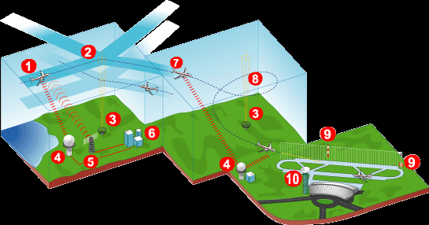
Air Traffic Control.
1- Inbound area 6- A.T.C. Center
2-Air Lane 7- Inbound Approach
4- Radar 9- I.L.S. markers
3- Radio markers 8- Stack
5- Transmit/receiver radio 10- Control tower
D.G.A.C. 2011

Slide 28

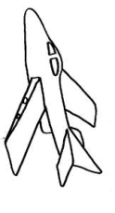




Three phases
Altitude
marker
marker
Route Control
Approach Control
I.L.S.
Runway
Aerodrom Control
Source D.G.A.C.

Slide 29
Distances….
6/10 miles
10 miles
Route
1000 feet
Approach
3 miles
Aerodrom
6/10 miles
Runway
Source D.G.A.C.

Slide 30
1-2. LE CONTEXTE REGLEMENTAIRE
17/10/2011

Slide 31
VERS UNE LIBERALISATION GENERALISEE
LE SECTEUR AERIEN EST PAR CONSTRUCTION UN SECTEUR
TRES REGLEMENTE CAR IL TOUCHE A DES ASPECTS
REGALIENS DES PAYS: SURVOL DES TERRITOIRES,
FRANCHISSEMENT DES FRONTIERES, ETC… MAIS IL EST
ENGAGE DANS UN PROCESSUS DE LIBERALISATION RAPIDE.
ON EST PASSE EN QUELQUES DIZAINES D’ANNEES
DE COMPAGNIES “NATIONALES”
TRAVAILLANT EN BILATERAL “RECIPROQUE”
AVEC LE SUPPORT D’ORGANISATIONS INTERNATIONALES
VERS UN SECTEUR TRES LIBERALISE
OU QUELQUES GRANDES ALLIANCES
OFFRENT LA QUASI-TOTALITE DES DESTINATIONS
ET SE DISPUTENT LES MARCHES AU NIVEAU MONDIAL

Slide 32
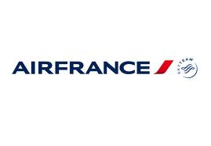
LE LOGO D’AF: EVOLUTION EN PHASE AVEC CELLE DE LA COMPAGNIE
1970 --- PART DE L’ETAT DANS LE CAPITAL 100% PART DE LA FRANCE DANS LE C.A. 70%
2009 --- PART DE L’ETAT DANS LE CAPITAL 16% PART DE LA FRANCE DANS LE C.A. 35%

Slide 33
LES “LIBERTES” DE L’AIR (elles font l’objet d’un traité international)
Première liberté de l'air - droit ou privilège accordé par un État à un ou plusieurs autres États, dans le contexte de services aériens internationaux réguliers, de survoler son territoire sans y atterrir .
Deuxième liberté de l'air - droit ou privilège accordé par un État à un ou plusieurs autres États, dans le contexte de services aériens internationaux réguliers, d'atterrir sur son territoire pour des raisons non commerciales.
Troisième liberté de l'air - droit ou privilège accordé par un État à un autre État, dans le contexte de services aériens internationaux réguliers, de débarquer, dans le territoire du premier État, du trafic en provenance de l'État dont le transporteur a la nationalité .
Quatrième liberté de l'air - droit ou privilège accordé par un État à un autre État, dans le contexte de services aériens internationaux réguliers, d'embarquer, dans le territoire du premier État, du trafic à destination de l'État dont le transporteur a la nationalité.
Cinquième liberté de l'air - droit ou privilège accordé par un État à un autre État, dans le contexte de services aériens internationaux réguliers, de débarquer et d'embarquer, dans le territoire du premier État, du trafic en provenance ou à destination d'un État tiers.

Slide 34
LES “SOIT-DISANT” LIBERTES DE L’AIR
Sixième liberté de l'air - droit ou privilège, dans le contexte de services aériens internationaux réguliers, de transporter, en passant par l'État dont le transporteur a la nationalité, du trafic entre deux autres États.
Septième liberté de l'air - droit ou privilège accordé par un État à un autre, dans le contexte de services aériens internationaux réguliers, de transporter du trafic entre le territoire de l'État qui accorde ce droit ou privilège et un troisième État quelconque sans obligation d'inclure dans cette opération un point du territoire de l'État bénéficiaire.
Huitième liberté de l'air - droit ou privilège, dans le contexte de services aériens internationaux réguliers, de transporter du trafic de cabotage entre deux points situés à l'intérieur du territoire de l'État qui accorde le droit ou privilège au moyen d'un service qui commence ou se termine dans le territoire de l'État dont le transporteur étranger a la nationalité, ou à l'extérieur du territoire de l'État qui accorde le droit ou privilège .
Neuvième liberté de l'air - droit ou privilège de transporter du trafic de cabotage de l'État qui accorde ce droit ou privilège au moyen d'un service effectué entièrement à l'intérieur du territoire de cet État.

Slide 35
“Freedoms” for a French Airline
3rd
PARIS
FRANCFORT
4th
PARIS
FRANCFORT
Same aircraft
5th
PARIS
LIMA
QUITO
Hub
6th
NEW-YORK
FRANCFORT
PARIS
7th
Paris
MOSCOU
ROME
Paris
Same aircraft
8th
PARIS
FRANCFORT
MUNICH
9th
FRANCFORT
MUNICH

Slide 36
1-3. DEREGULATION
17/10/2011

Slide 37
DOMESTIC SPACE DEREGULATION
- U.S.A: AROUND 1980
All US Companies may operate all domestic routes.
- C.E.E.: AROUND 1990
All European companies may operate all European routes
- more competition, cheaper fares
- more routes and more frequencies
- Airlines consolidations
- New players (low- costs)

Slide 38
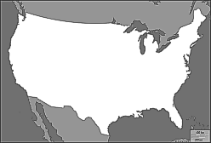
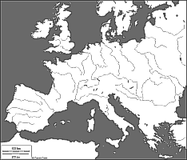
“OPEN SKY”: EXEMPLE USA/CEE (2007)
US Airlines may fly to all E.E.C. countries
European airlines may fly to all US cities
“OPEN SKY”
BETWEEN USA AND EEC
US airlines may code-share all European companies flights
European airlines may code-share all US companies flights
But still no possibility to take majority in an Airline by a foreigner partner.

Slide 39
A.T.I. (Anti Trust Immunity)
Authorization of « Code-Share”
- Common Marketing
- Schedule coordination
- block-seats agreement
Anti Trust Immunity
- revenue and cost pooling.
- common network optimization
- common commercial policy (fares, marketing data, ..)
- common sales departments

Slide 40
Deregulation in progress all over the world
including with area agreements….
Asia, especially China, Japan, is less liberal
Europe
US
ACAC
1999
ASEAN
Carribean
CARICOM
1998
Banjul Accord
1997
CEMAC
1999
CLMV
2003
MALIAT
2001
Fortaleza
agreement
1997
Yamassoukro II
1999
PIASA
COMESA
1999
Traffic increase
New routes
Lower fares
Profitability ?
Deregulation
Financial unstability
… But profitable?
Consolidation
Several US airlines under chapter 11 (AA 29/11/2011)
Several European majors with state recapitalization (AF 1993),
Several Asian majors with state recapitalization (JAL 2010)

Slide 41
1-4. UN BUSINESS MODEL PARTICULIER
17/10/2011

Slide 42
QUELQUES TRAITS SPECIFIQUES DU BUSINESS…
- LA DIFFERENCIATION “PRODUIT” EST LIMITEE:
- LES DESTINATIONS SONT LES MEMES.
- LES AVIONS SONT LES MEMES.
- LES AEROPORTS SONT LES MEMES,
- LES GDS SONT LES MEMES,
- LES AGV SONT LES MEMES.
- LE PRODUIT EST “REVERSIBLE”:
- UN PEK-CDG A/R PEUT AUSSI BIEN SE FAIRE SUR l’AVION D’UNE COMPAGNIE BASEE
A CDG, QUE SUR CELUI D’UNE COMPAGNIE BASEE A PEK.
- ON VEND MOINS CHER CE QUI COUTE PLUS CHER.
- TOUTE CHOSE EGALE PAR AILLEURS, UN PEK- AMS-CDG SERA
VENDU MOINS CHER QU’UN PEK-CDG DIRECT ALORS QU’IL COUTE PLUS
CHER A PRODUIRE.
ETC… ETC… ETC…

Slide 43
EXEMPLES…..
DEPART 10/12 RETOUR 18/12 EN CLASSE AFFAIRES.
- AMS/PEK par LH ….. 3169 Euros
Aller LH 989 AMS/FRA LH 720 FRA/PEK
Retour LH 721 PEK/FRA LH 996 FRA/PEK
- FRA/PEK par LH …… 3832 Euros
Aller LH 720 FRA/PEK
Retour LH 721 PEK/FRA
- FRA/PEK par AF …. 2213 Euros
Aller AF 1919 FRA/CDG AF 126 CDG/PEK
Retour AF 125 PEK/CDG AF 2418 CDG/FRA
- CDG/PEK par AF 3676 Euros
Aller AF 126 CDG/PEK
Retour AF 125 PEK/CDG
+ 21%
+66 %
Réservation le 29/10/2011 17h00

Slide 44
1-5. NOT EASY TO CONTROL COSTS
17/10/2011

Slide 45
COSTS STRUCTURE: MEDIUM-HAUL
Others
Distribution + Catering
Handling + Airport Charges
Maintenance + Aircraft
+ Insurance
Fuel + Navigation
Cost per seat – Medium Haul

Slide 46
Airlines remain the weakest position on air transport value chain
Source : McKinsey, 1998
16%
Cost of capital :
8 to 9.5%
15%
15
11-14%
10-13%
10%
10
6%
5
Aircraft
Manufacturer
Aircraft
Lessors
Handling
Catering
Airports
Airlines
From now on only 2 players
2 players control 45% of market (ILFC and GECAS)
monopoly in stations non open to competition
less than 3 players in other
First 2 players have 40%, first 7 70% of market
less than 3 players per station
often only 1 airport in a city
first 10 players have 43% of revenue
first 25 69%
first 50 84%

Slide 47
Air trip price components
QW
Airport
Airline
Civil
aviation
Authorities
Airport
Travel
agency
Authorities
Passenger
service charge
1980
2011
YQ
Fuel + safety
surcharge
FR
Civil aviation
tax
Airline fare
Airline fare
XT
Security tax +
environment
+
FEES
Emission
service fees
Trip Price
for customer
OTHERS
***
***
French solidarity tax or US Aphis for instance

Slide 48
Fare … Surcharges … Taxes … Fees : examples
CDG/LHR
Fare 18,00
Fuel surcharge 38,00
Safety 6,00
Total Airline 62,00
Pax service 11,10
Solidarity 1,00
Civil Aviation 4,17
Airport tax 12,75
Pax tax 13,87
Pax Service 25,19
Total Taxes 68,08
Agency fee 20,00
Total price 158,08
Fare 82,00
Fuel surcharge 208,00
Safety 5,92
Total airline 295,92
Pax service 25,95
Solidarity tax 4,00
Civil aviation 7,49
Airport tax 12,75
Custom tax 4,06
Transport tax(departure 12,04
Transport tax (arrival) 12,04
Health tax (Aphis) 3,70
Immigration tax 5,17
Safety tax 1,85
Pax attendance 3,33
Total taxes 80,34
Agency fee 50,00
Total price 426,26
CDG/NYC
€
€
France
France
U.K.
United States
Fare = 11% on Price
Fare = 19% on Price
Round Trip 10/01/2012 to 19/01/2012 booked BA on 29/11/2011 (AA operating on CDG/NYC).

Slide 49
1-6. LE PETROLE: UN FACTEUR CLE
17/10/2011

Slide 50
LES DEFIS DU PETROLE
PAS DE SUBSTITUTION POSSIBLE A COURT TERME
COUT CROISSANT ET TRES FORTE VOLATILITE
EMISSION DE CO2 LIEE A LA CROISSANCE DU SECTEUR

Slide 51
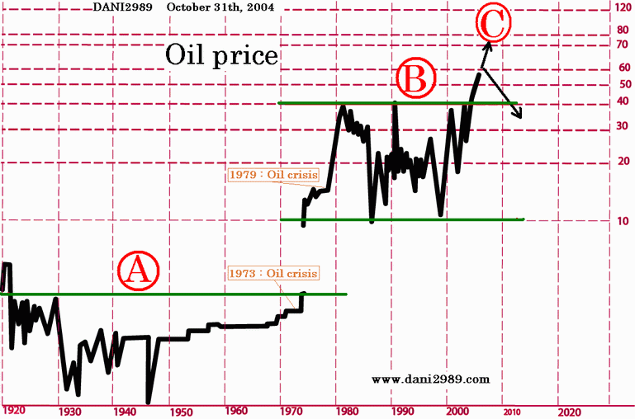
L’ERE DU PETROLE CHER…..
D
2009
2011
?
2010
2004: What could happen
with Oil price?

Slide 52
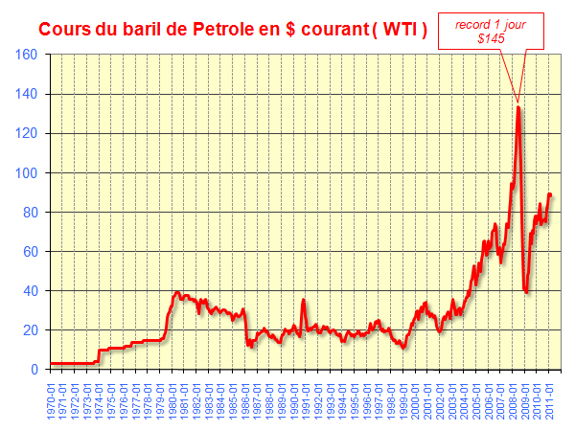
Cours du Baril de Pétrole depuis 30 ans
France-inflation.com

Slide 53
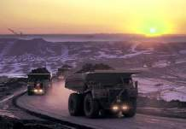
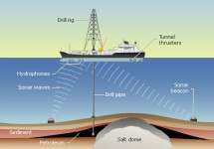
All experts agree that Oil price will increase on medium-term
Important consumption growth in emerging countries
New sites production cost is very high
Emerging countries consumption is about 5 times lower as developped ones
Costs
demand
Bituminous sands
(Venezuela, Canada…)
Very deep off-shore
(Brésil…)
Geo-Political risks
Risks
  OPEC positions
  Risks in many producing countries (Iran, Irak, Nigeria, Gulf,..)
  Environment focus and taxes
Oil consumption in 2007 B/H
Notes:
Si les experts ont montré leur incapacité à prévoir le niveau du prix du pétrole à moyen terme, il existe toutefois un consensus pour reconnaître que la faiblesse actuelle des cours du pétrole est directement liée à la crise économique, et qu’ils ont donc vocation à repartir à la hausse après la crise.
L’argumentation tourne autour de trois considérations principales :
La consommation de pétrole des pays émergents recèle un potentiel de hausse considérable ; ils consomment environ 2 barils par habitant par an, contre plus de 10 en Europe, et 25 aux Etats-Unis.
Les nouveaux gisements ont des coûts d’exploration et d’exploitation élevés, qu’il s’agisse des sables et schistes bitumineux (Venezuela, Canada) ou des gisements offshore ultra-profonds (Brésil…).
Les facteurs politiques, qu’il s’agisse du comportement de l’OPEP ou des tensions géopolitiques dans de nombreux pays producteurs, ont vocation à perdurer dans les années qui viennent.
Le rebond des prix pourrait même être particulièrement violent si des réductions importantes d’investissement ont lieu, aussi bien dans l’exploration et la production que dans le raffinage.
Enfin, dans les pays consommateurs, la pression environnementale, et notamment la taxation de fait des émissions de CO2 (par exemple via la mise aux enchères des permis d’émission), se traduira par une hausse supplémentaire du coût « complet » du carburant.

Slide 54
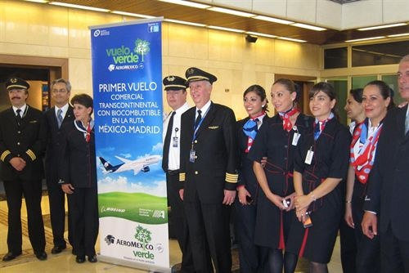
First experiences of substitution…
A B777 of AEROMEXICO flew MEX-MAD with a 30% Bio-Kerosine fuel.
August 2011
But according to AM President Luis Barazza, the bio-kerosine is for the moment
ten times more expensive than classical fuel.
Green et vert 08/2011

